Slide 1
Thermal Spike Model and Graphene
Study Plan and Literature Research
Tong
20140909

Slide 2
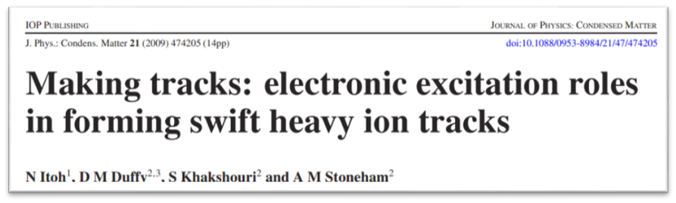
Model
1.Thermal spike model
2.Coulomb explosion model
3.Bond weakening model
4.Excition self-trapping model

Slide 3
Coulomb explosion model
The electrons are excited away from the track core. This leads to charge separation and to high electric fields, hence the proposal of a Coulomb explosion .
Thermal spike model
The excited electrons lose energy to the lattice through electron-ion interactions, resulting in a cooling of the electrons and an increase in the lattice temperature. At last the atoms return to the temperature of the surrounding lattice via the process of heat conduction.

Slide 4
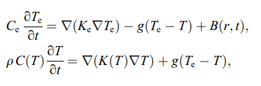
Thermal spike model
入射离子穿过凝聚态物质时，引起靶原子电离和激发， 并将能量沉积于靶电子系统， 这些能量通过电子-电子相互作用，使大量电子热化为热电子气， 进一步由电子-声子相互作用把能量传递给点阵原子。 随着电子与原子间的能量转移， 靶原子的温度Ta 可达到材料的融化温度， 随后通过能量损失而快速冷却淬火， 从而产生永久损伤。Toulemonde等人提出了一个定量的热峰模型。如下：

Slide 5
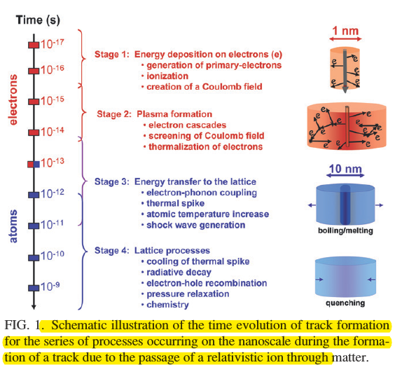
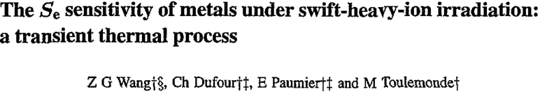
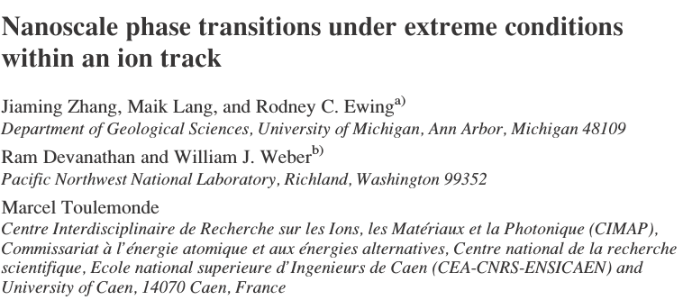

Slide 6
Thermal spike model 参数确定
Parameters:
Ke Ce g B(r,t)

Slide 7
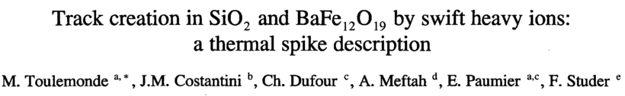
Heat transfer
The mechanism of heat transfer from electrons to lattice depends on weather the material is a metal or an insulator.
In metals the heat conduction due to free electrons results in thermalization of hot electrons inside the excited region with cold electrons at the periphery of this region.
In insulators the charges are localized and there are no free electrons outside the excited region. Therefor Baranov proposed the following description: hot electrons excited in the conduction bands behave like hot electrons in metals. The energy dissipation in the electronic system proceeds via the ionization of bound electrons at the periphery of the excited region. The energy spread stops when the electron energy becomes smaller than the ionization one.

Slide 8
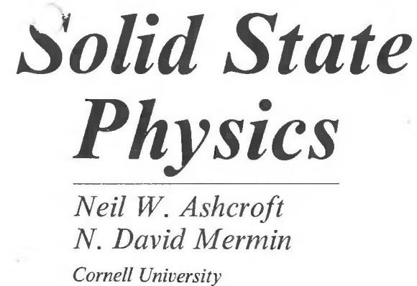
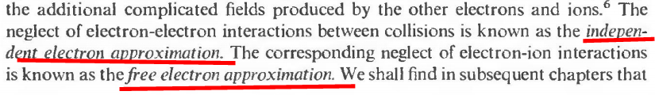
电子气模型
（1）Drude Model
把电子看成经典的理想气体分子， 在晶格形成的正离子实背景下运动。

Slide 9
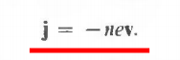
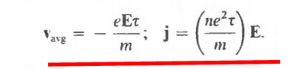
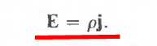
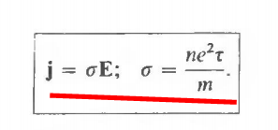
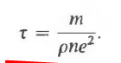
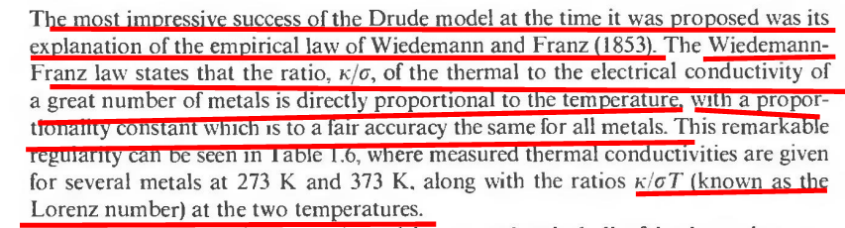
电子气模型
Drude Model
基本公式
Wiedemann-Franz Law

Slide 10
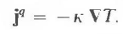
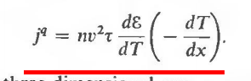
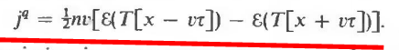
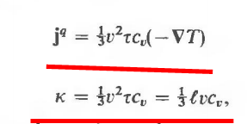
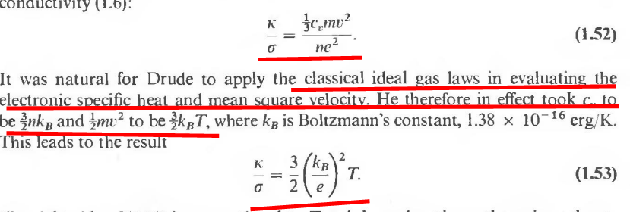
电子气模型
Drude Model
Wiedemann-Franz Law

Slide 11
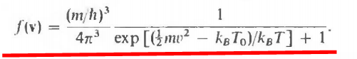
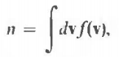
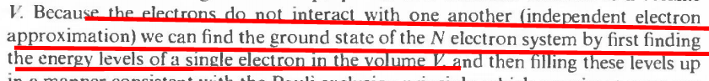
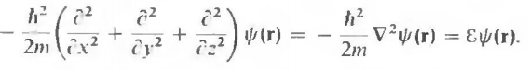
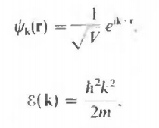
电子气模型
（2）Sommerfeld Model
服从Fermi-Dirac分布的近独立理想费米气体。

Slide 12
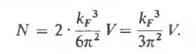
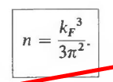
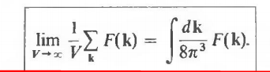
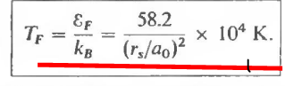
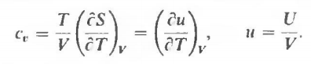
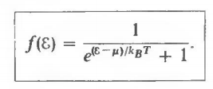
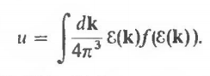
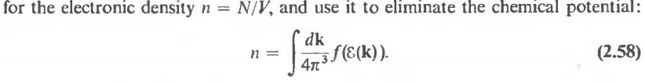
（2）Sommerfeld Model
电子气模型
计算电子热容

Slide 13
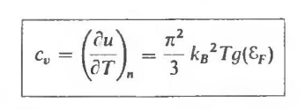
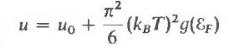
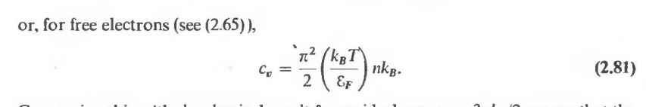
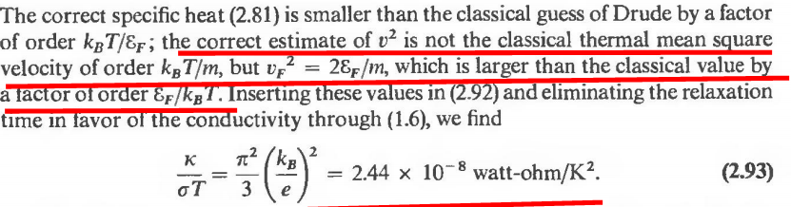
（2）Sommerfeld Model
电子气模型
计算电子热容
修正Drude理论

Slide 14
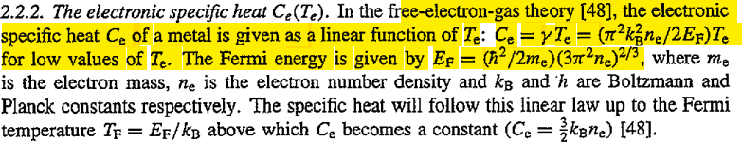
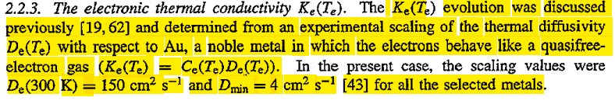
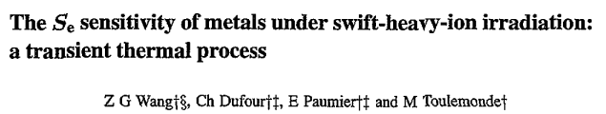
Ce Ke Form Free Electron Gas

Slide 15
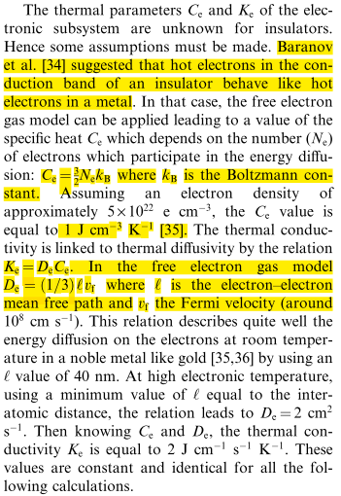
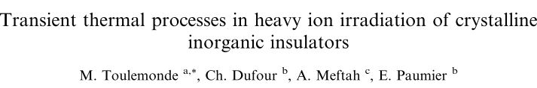
Ce Ke Form Free Electron Gas

Slide 16
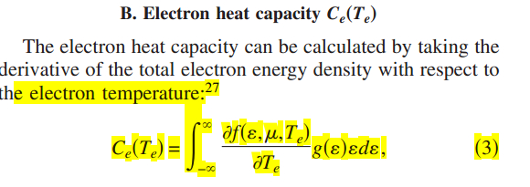
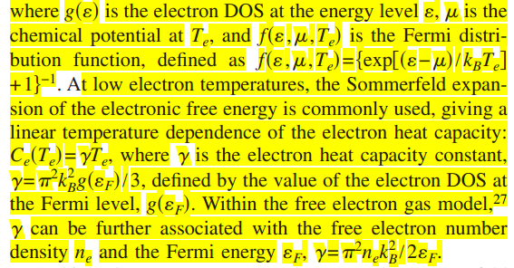
Ce From DFT

Slide 17
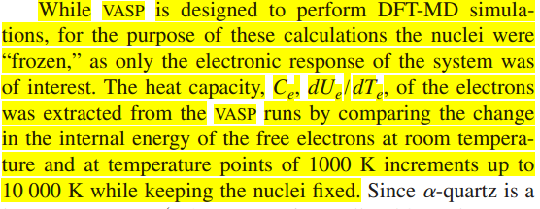
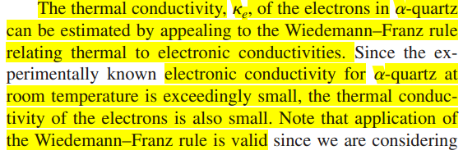
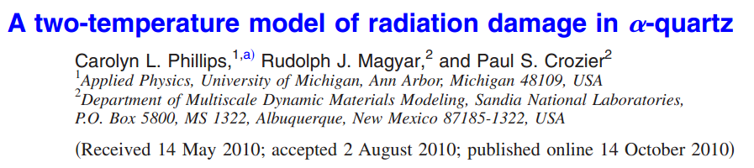
Ce From DFT

Slide 18
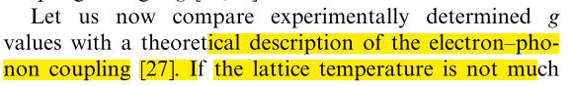
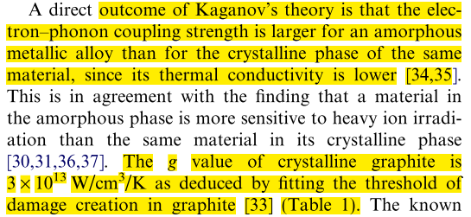
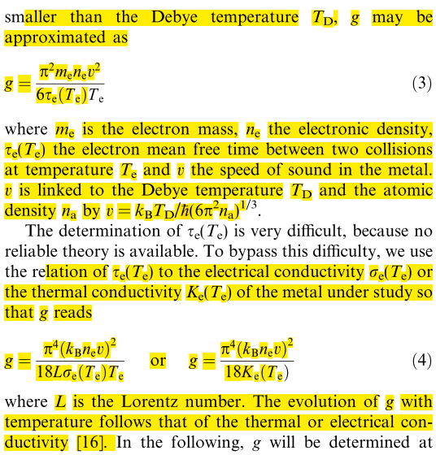
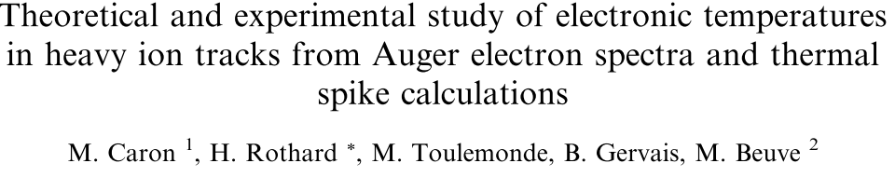
g crystal

Slide 19

g crystal

Slide 20

g

Slide 21




A(r,t)
注：左右热源含义不同

Slide 22




A(r,t)

Slide 23

A(r,t)

Slide 24




MD Simulation

Slide 25





MD Simulation

Slide 26








MD Simulation

Slide 27






MD Simulation

Slide 28





MD Simulation

Slide 29


Our Project

Slide 30



Our Project
Size
Potential

Slide 31

Our Project：要做到东西
悬浮石墨烯的情形
有基底石墨烯只给基底能量
有基底石墨烯只给石墨烯能量

Slide 32
Our Project ： Problems
如果是要模拟一个真实的体系
1.由于存在石墨烯和SiO2两个体系，沉积的能量就不能是一样的。而不同的粒子在其中的能损不同，因此要用SRIM分别计算能损。
2.能量沉积的半径自然 也不同，但是考虑到前面所有MD模拟，以及相关计算，能量沉积的半径都在3nm-5nm之间，所以可以选择相同的沉积半径（3nm）。
3.沉积效率自然也不同。这就要分别找到其沉积能量的几率。
如果是要单纯研究基底对石墨烯的影响
1.可以不给石墨烯能量，只给基底。但是，会导致石墨烯整体抬升，而不会产生空洞。所以要么做大 体系， 要么就是lj作用势可能有些问题。
2.研究悬浮石墨烯的热峰效应。
3.有基底下，只给石墨烯能量。

